Slide 1
Praca inżynierska
Przemysław Foltyn
Grupa Z706

Slide 2
Temat pracy:
ANALIZA, PROJEKT I IMPLEMENTACJA SYSTEMU WSPIERAJĄCEGO WYBRANE FUNKCJE ZARZĄDZANIA PRACĄ W ORGANIZACJI PRODUKCYJNEJ

Slide 3
Założone elementy pracy:
1. Założenia ogólne: podstawowe pojęcia, szczegóły opisu
2. Wymagania dotyczące systemu: funkcjonalne, pozafunkcjonalne
3. Modelowanie: diagramy przypadków użycia, sekwencji, hierarchi funkcji , klas
4. Projektowanie: Bazy danych, interfejsu
5. Dokumentacja: opis instalacji, dokumentacja użytkowa

Slide 4
Założenia ogólne:
Opis stanu faktycznego zamawiającego rozwiązanie
Definicje podstawowych pojęć takich jak pracownik, harmonogram, dniówka , czas pracy itd.

Slide 5
2. Wymagania dotyczące systemu:
Funkcjonalne
Ogólnie jest ich 38 – np. dodawanie harmonogramu czasu pracy, dodawanie transakcji
Pozafunkcjonalne:
W tym momencie jest ich 10 - np. hasło będzie przechowywane w bazie danych w postaci zaszyfrowanej.
Dopiszę ich jeszcze kilka później.

Slide 6
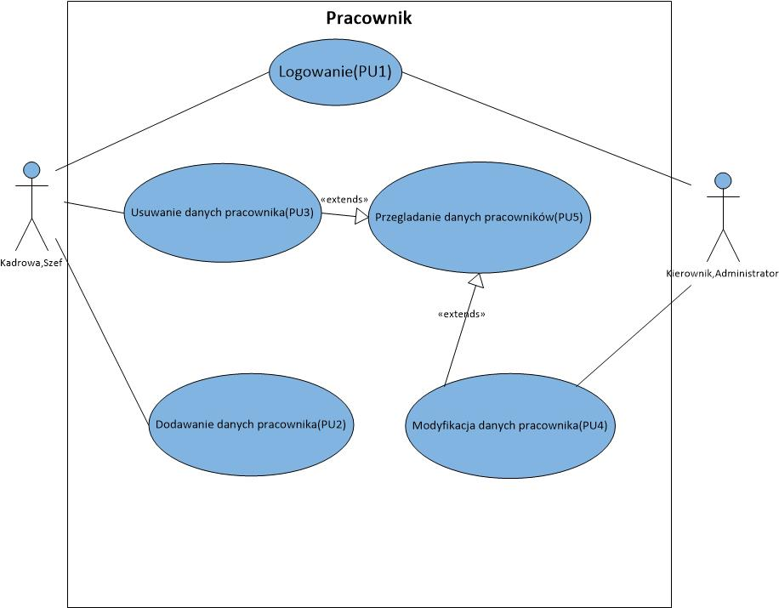
3. Modelowanie
Diagram przypadków użycia:

Slide 7
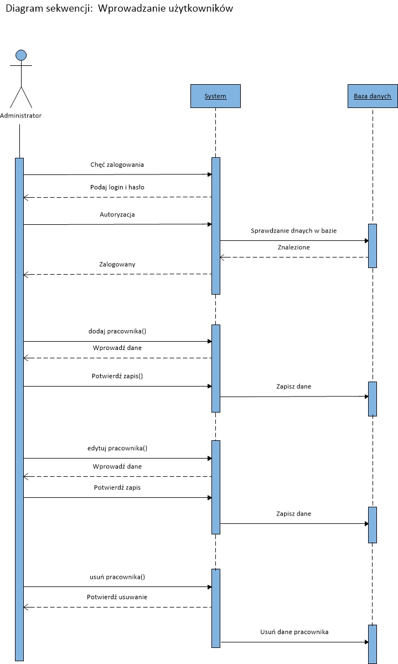
3. Modelowanie
Diagram sekwencji:

Slide 8
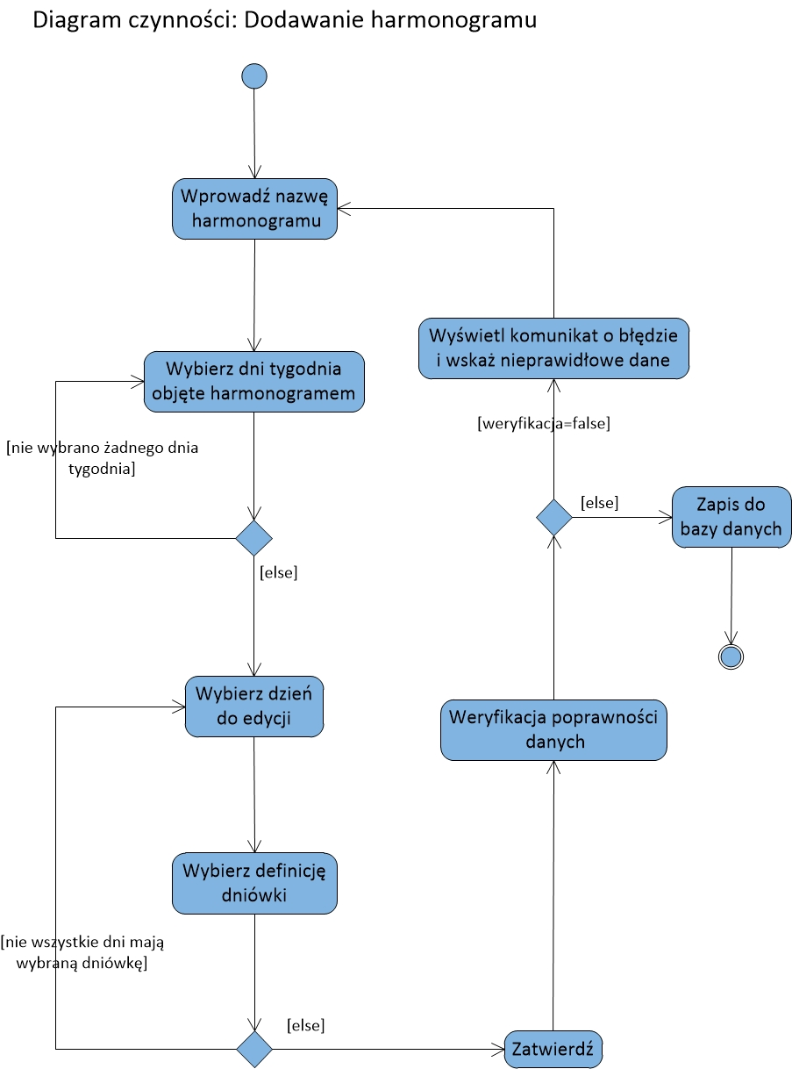
3. Modelowanie
Diagram czynności:

Slide 9
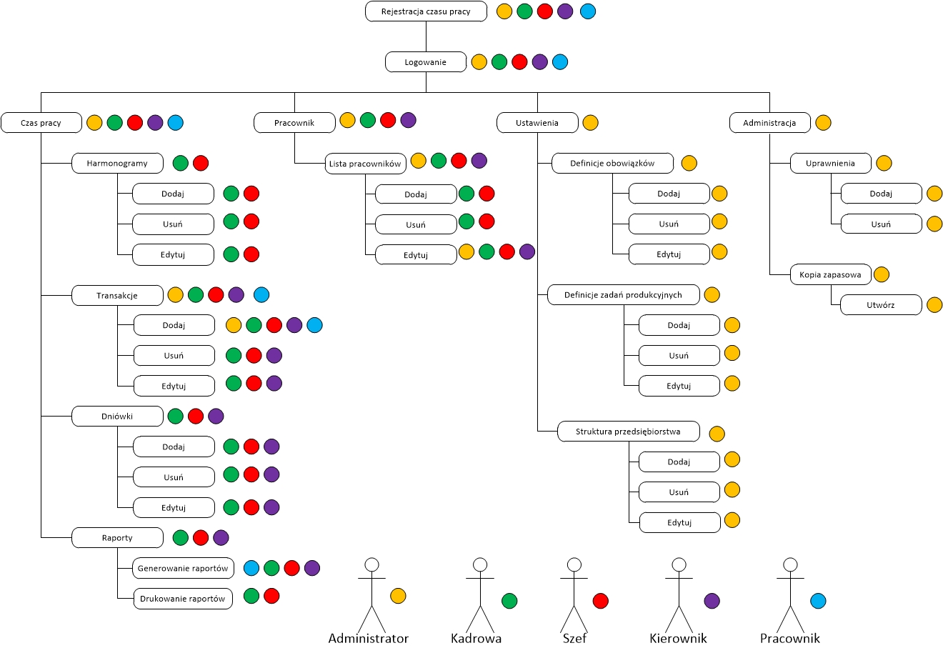
3. Modelowanie
Diagram hierarchii funkcji:

Slide 10
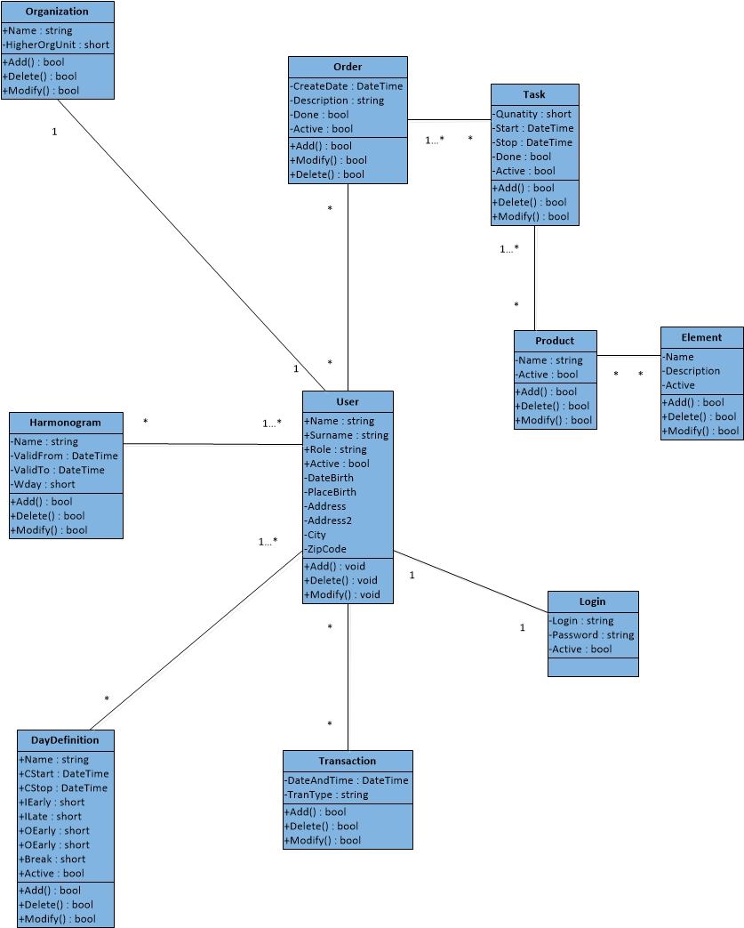
3. Modelowanie
Diagram klas:

Slide 11
3. Modelowanie
Diagram klas:

Slide 12
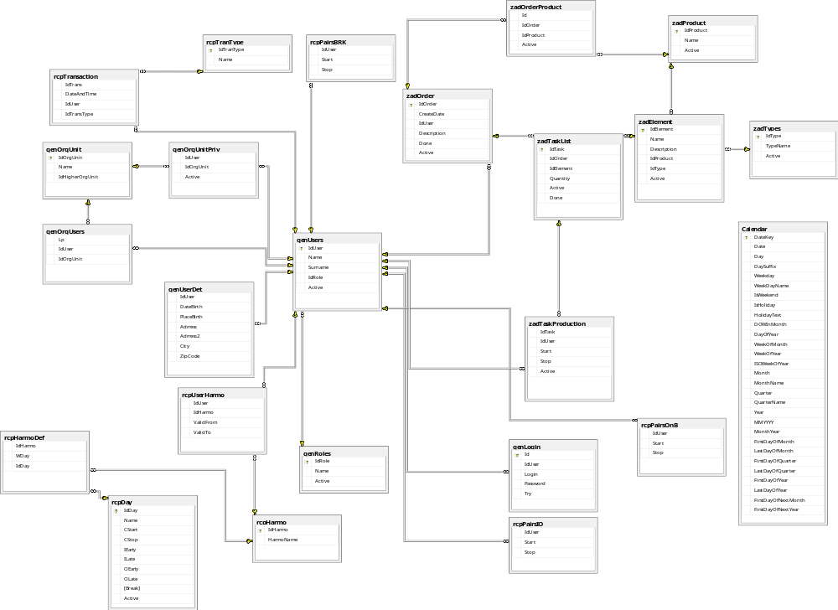
4. Projektowanie
Diagram bazy danych

Slide 13
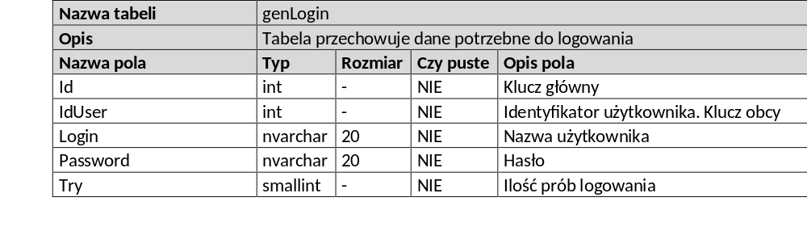
4. Projektowanie
Opisy tabel bazy danych:

Slide 14
Dziękuje za uwagę ☺

